Slide 1
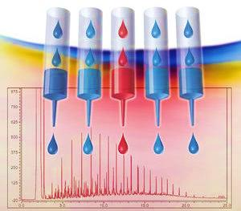
МЕТОДЫ ВЫДЕЛЕНИЯ И ИССЛЕДОВАНИЯ БАС Лекция 2 центрифугирование, мембранные методы – диализ, ультрафильтрация
Ерёмин Сергей Владимирович
+7(903) 762-40-12,
9037624012@mail.ru

Slide 2
Центрифугирование
Центрифугирование (от центр и лат. fuga — бегство, бег), разделение неоднородных систем под действием центробежных сил.
Мы имеем дело с жидкостными системами – суспензиями и эмульсиями.

Slide 3
Термины и определения
Диспе́рсная систе́ма — это образования из двух или более числа фаз (тел), которые совершенно или практически не смешиваются и не реагируют друг с другом химически.
Первое из веществ (дисперсная фаза) мелко распределено во втором (дисперсионная среда). Если фаз несколько, их можно отделить друг от друга физическим способом (центрифугировать, сепарировать и т. д.).

Slide 4
Термины и определения
Эму́льсия (новолат. emulsio, от лат. emulgeo — дою, выдаиваю) — дисперсная система с жидкой дисперсионной средой и жидкой дисперсной фазой.
Эмульсии состоят из несмешиваемых жидкостей.
Суспе́нзия, или взвесь (лат. suspensio, буквально — подвешивание, от лат. suspendo — подвешиваю)
смесь веществ, где твёрдое вещество распределено в виде мельчайших частичек в жидком веществе во взвешенном (неосевшем) состоянии. Обычно размер частиц > 10 мкм

Slide 5
Термины и определения
Коллоидные системы (коллоиды, др.-греч. κόλλα — клей и εἶδος — вид; «клеевидные») — дисперсные системы, промежуточные между истинными растворами и грубодисперс-ными системами — взвесями.
Коллоидные частицы не препятствуют прохождению света.
В прозрачных коллоидах наблюдается рассеивание светового луча (эффект Тиндаля).
Дисперсные частицы не выпадают в осадок за счёт броуновского движения.
Золи (нем. sole от лат. solutio — раствор) = коллоидные растворы
Ге́ли (от лат. gelo — «застываю») — структурированные дисперсные системы, состоящие из высокомолекулярных и низкомолекулярных веществ. Наличие трёхмерного полимерного каркаса (сетки) сообщает гелям механические свойства твёрдых тел - отсутствие текучести, способность сохранять форму, прочность и способность к деформации (пластичность и упругость).
«желе» — в кулинарии сладкие фруктовые или ягодные студенистые блюда;
«студень» — в кулинарии мясное или рыбное блюдо из охлажденного мясного (или рыбного) бульона с кусочками мяса (или рыбы)

Slide 6
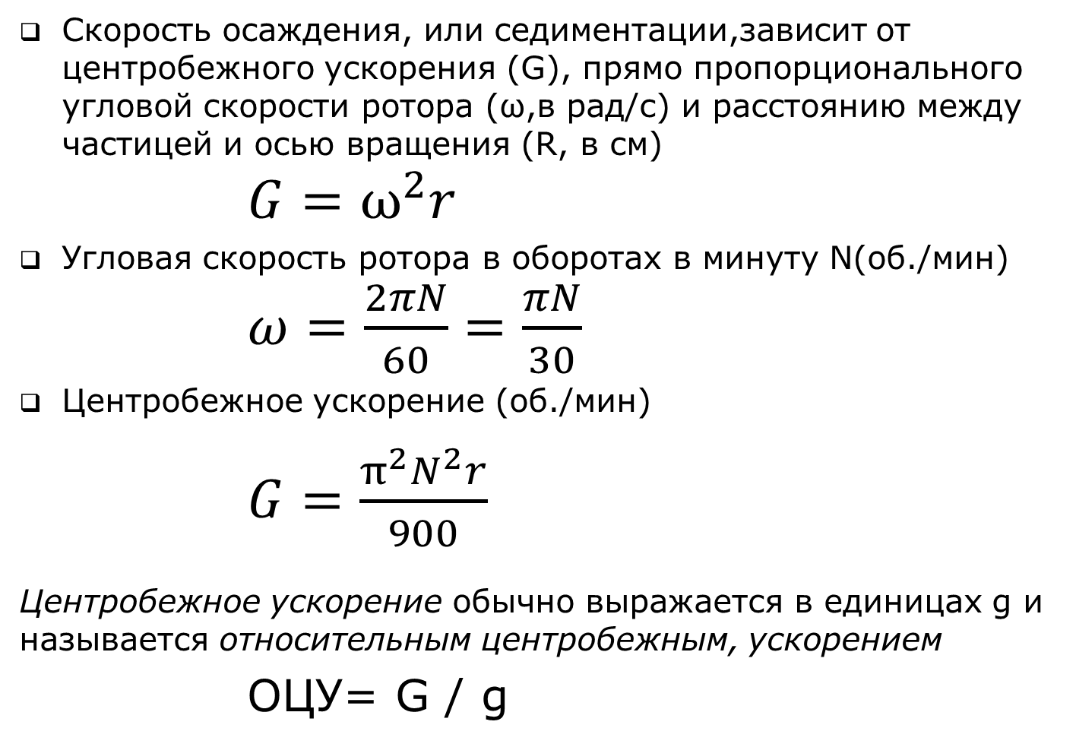
Центрифугирование.
g = 9,80665 м/с²

Slide 7
Закон Стокса, видоизмененный Сведбергом и Никольсом
t – время в секундах, за которое частица с удельным весом d_{p} пройдет расстояние от точки с радиусом вращения х₁ до точки с радиусом вращения х₂ в жидкости с удельным весом d_{m}
r – радиус частицы в сантиметрах
ω - угловая скорость рад/с
η – вязкость жидкости в пуазах,
K – константа формы, для шара – K=2/9.

Slide 8
Закон Стокса, видоизмененный Сведбергом и Никольсом
Время седиментации в результате зависит от
Разности плотностей частицы и окружающей среды
Размера частицы
Формы частицы (стоксов радиус)

Slide 9
Центрифугирование
Препаративное
Аналог фильтрования
Разделение объектов
Аналитическое
Молекулярные веса
Изучение конформаций макромолекул

Slide 10
Методы центрифугирования
Дифференциальное
Зонально-скоростное
Изопикническое

Slide 11
Дифференциальное центрифугирование
Препаративный метод
Наиболее часто используется как аналог фильтрации
Разделение сильно отличающихся компонентов

Slide 12
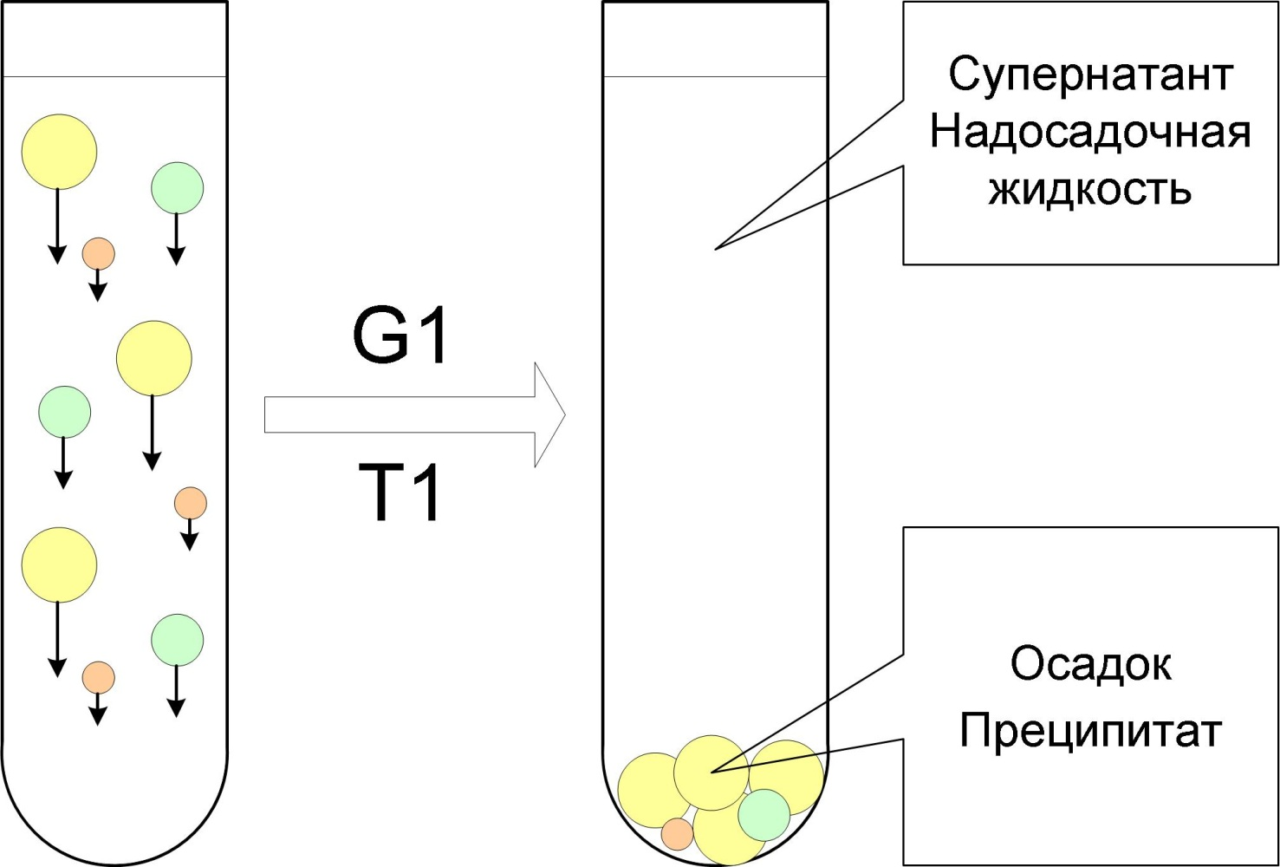
Дифференциальное центрифугирование

Slide 13
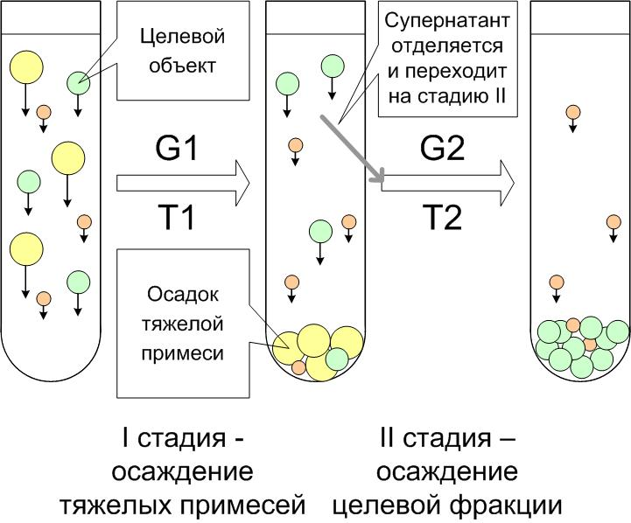
Дифференциальное центрифугирование
Можно ли получить чистую фракцию?

Slide 14
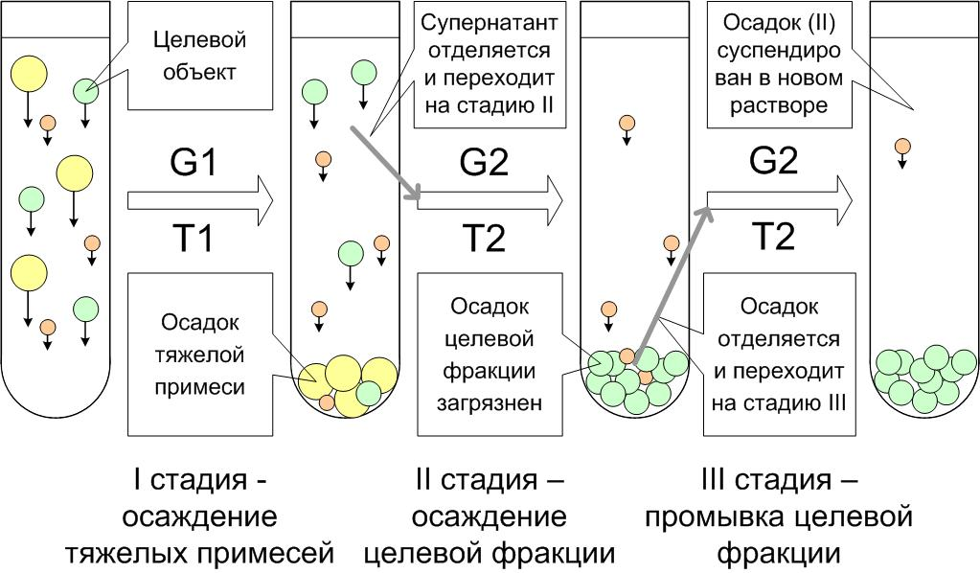
Дифференциальное центрифугирование

Slide 15
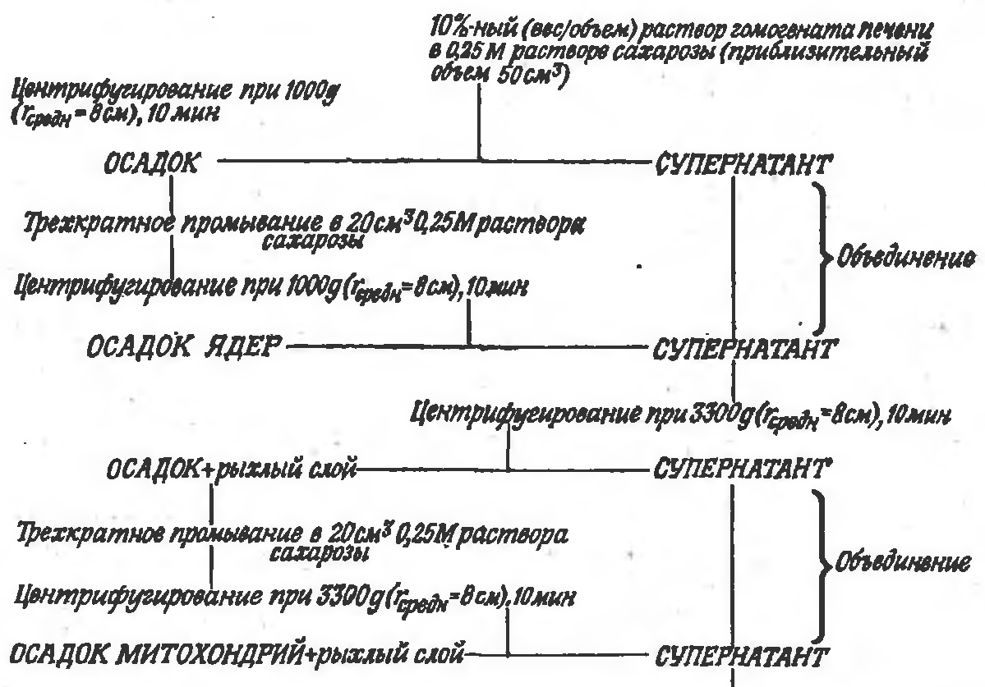
Дифференциальное центрифугирование

Slide 16
Зонально-скоростное центрифугирование
Зачем градиент плотности ?

Slide 17
Зонально-скоростное центрифугирование
Плотность начальной точки градиента подбирается так, чтобы плотность
пробы была меньше – это позволяет наслаивать пробу без смешивания.
(см. коктейль Bloody Mary)
Градиент плотности играет вспомогательную роль – препятствует
конвекционному размыванию разделяемых зон.
Важно не «перекрутить» и не перейти в дифференциальный режим!

Slide 18
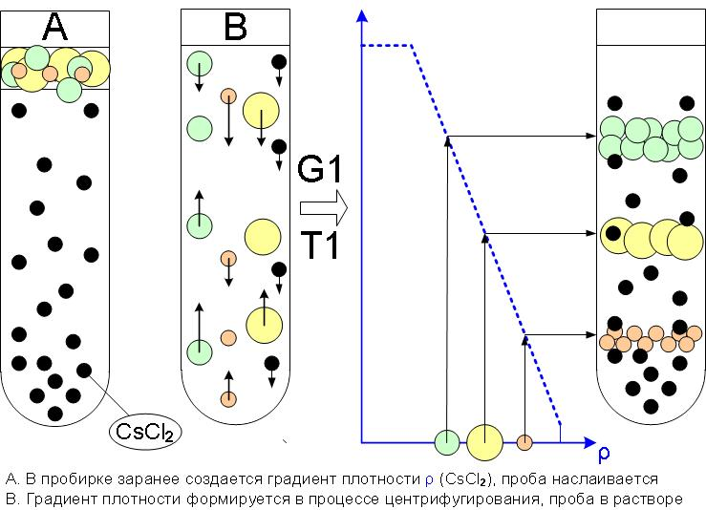
Изопикническое центрифугирование

Slide 19
Изопикническое центрифугирование
Градиент плотности играет основную роль – разделение по плотностям.
В данном методе идёт разделение только и именно по плотностям.
Размеры не имеют значения. На рисунке – важен цвет, обозначающий
плотность.
В случае В – градиент плотности формируется из-за противоположно
действующих сил (центробежная сила и диффузия)

Slide 20
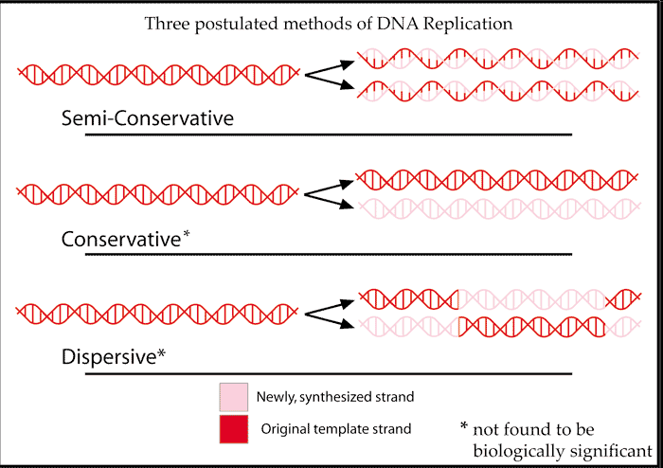
Эксперимент Мезельсона и Сталя

Slide 21
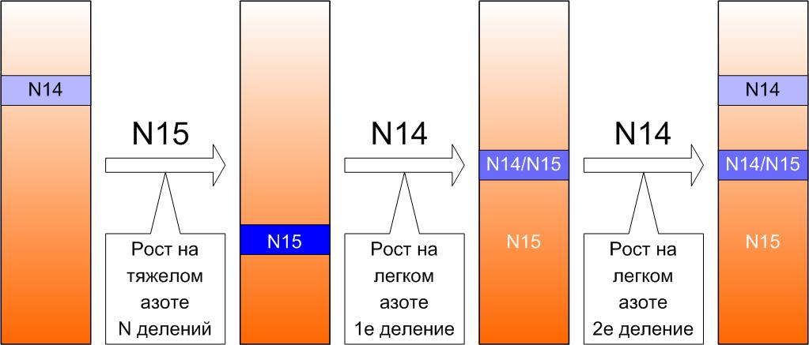
Эксперимент Мезельсона и Сталя
E. coli в среде, богатой 15N. Затем их ДНК была выделена и центрифугирована в градиенте плотности CsCl.
Эти бактерии затем были помещены обратно в 14N среду, где им было позволено разделиться только один раз. Затем из клеток были извлечены ДНК, их вес оказался больше веса ДНК бактерий, выращенных в среде, богатой 14N, но меньше веса ДНК бактерий, выращенных в 15N среде
Было выращено второе поколение бактерий, и их ДНК также было взвешено. Выяснилось, что клетки содержат как полностью «лёгкие» ДНК, так и «гибридные». Этот факт позволил исключить гипотезу дисперсного механизма репликации.

Slide 22
Препаративные центрифуги
Центрифуги общего назначения
8000 об./мин
ОЦУ до 6000 g.
Скоростные центрифуги
25 000 об/мин
ОЦУ до 89 000 g
Препаративные ультрацентрифуги
75 000 об./мин
ОЦУ до 510 000 g

Slide 23
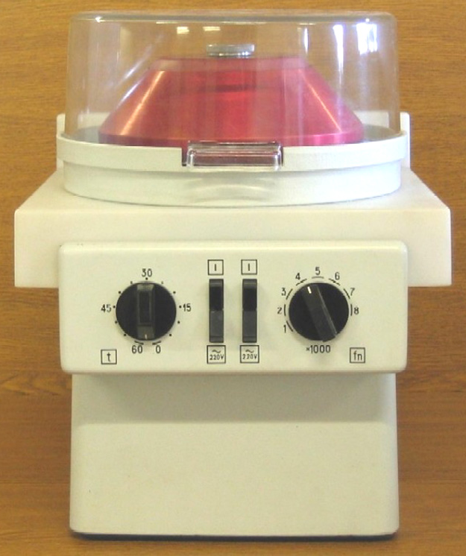
Центрифуги общего назначения
винт
фиксации крышки
ротора
крышка
центрифуги
крышка
ротора
ротор
ручка
установки
времени
ручка
установки
числа
оборотов
выключатели

Slide 24
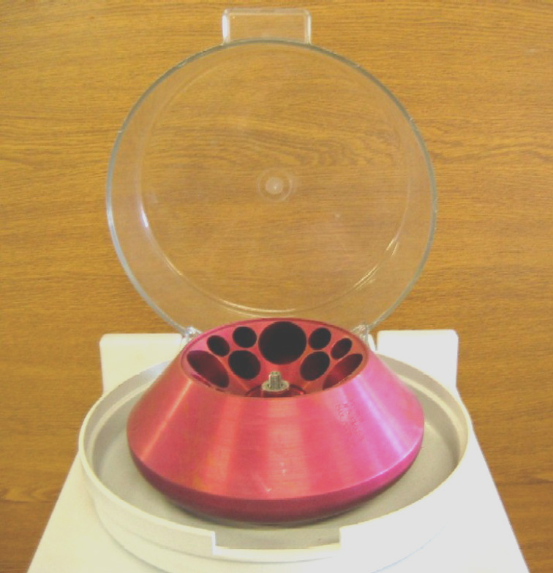
Центрифуги общего назначения
крышка
центрифуги
гнезда для
пробирок
ротор
вал
ротора

Slide 25
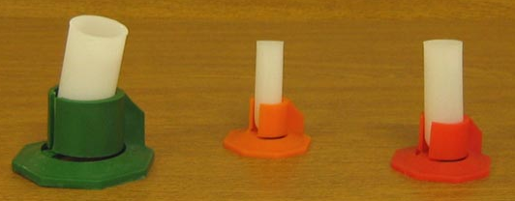
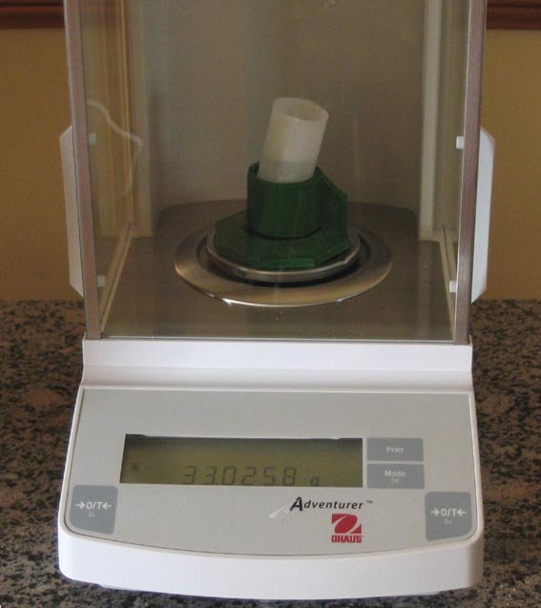
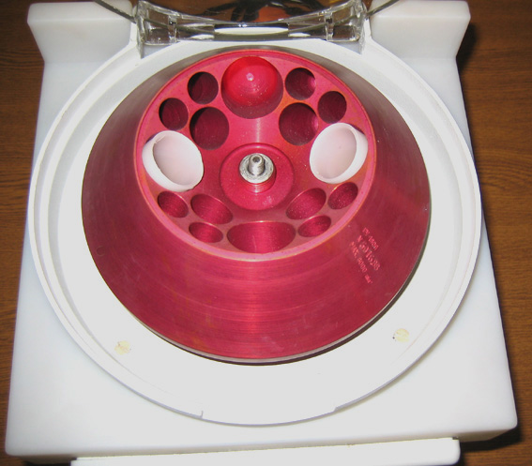
Центрифуги общего назначения

Slide 26
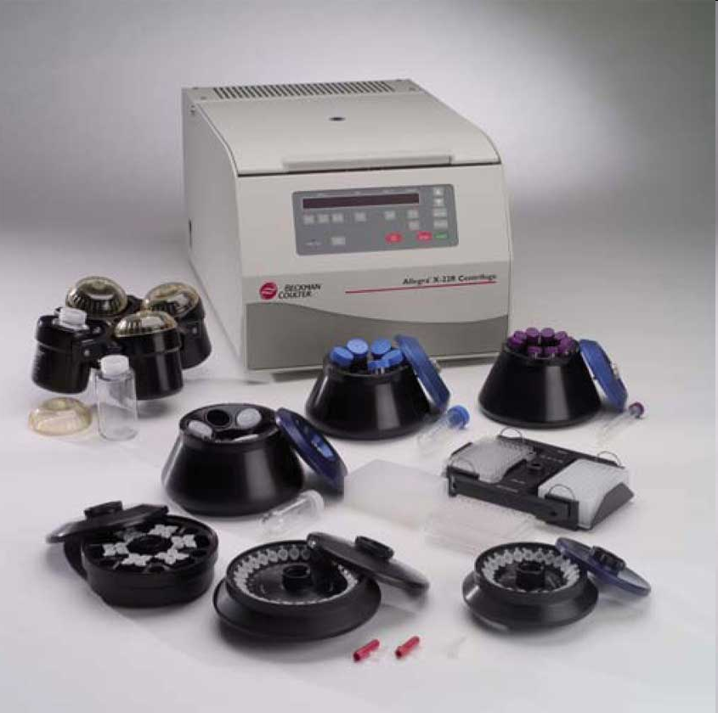
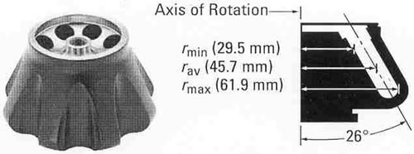
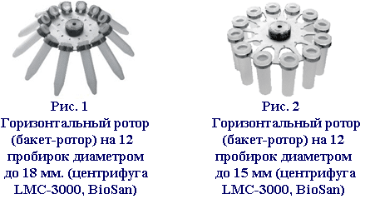
Центрифуги общего назначения
Угловые роторы и роторы с подвесными стаканами
УРАВНОВЕШИВАНИЕ И СИММЕТРИЯ!

Slide 27
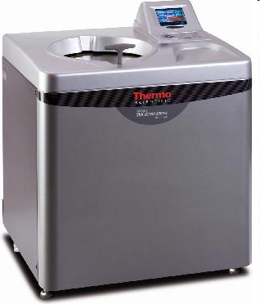
Скоростные центрифуги
Роторы обоих типов, но!
Обязательно охлаждение
Броня
Гибкая подвеска ротора
Автоматика

Slide 28
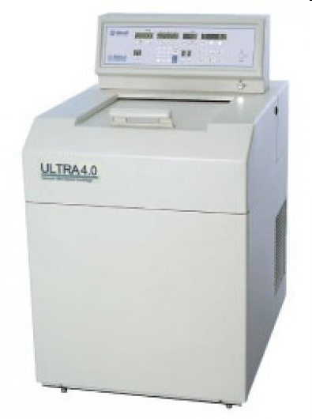
Ультрацентрифуги
Угловые роторы
Обязательно охлаждение
Вакуум
Броня
Гибкая или струнная подвес-ка ротора
Автоматика

Slide 29
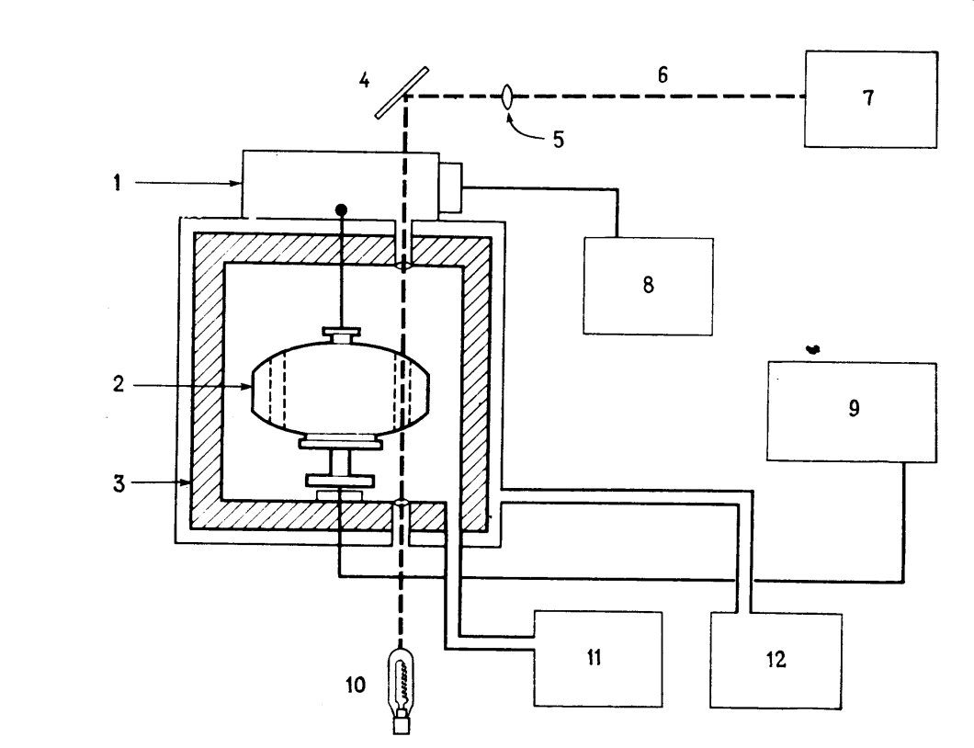
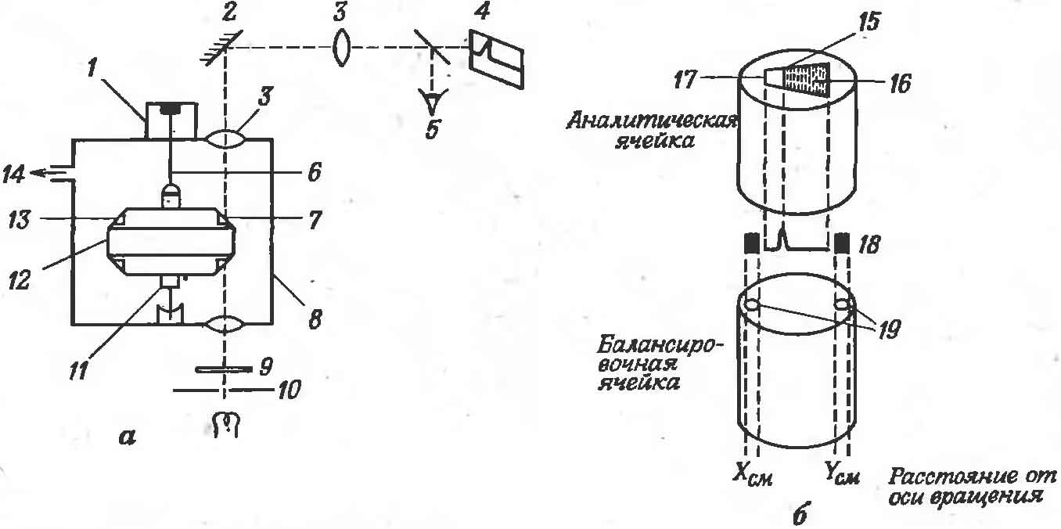
Аналитические ультрацентрифуги
Идея ультраценрифугирования была предложена А.В. Думанским в 1913, однако разработка современной теории седиментационного анализа стала возможной только после того, как Т. Сведберг в 1926 сконструировал высокоскоростную ультрацентрифугу. 41000 об/мин, ускорения — до 10⁵ g
Подвеска на струне, газовая турбина, вакуум, холод, броня, оптическая система
УРАВНОВЕШИВАНИЕ И СИММЕТРИЯ!

Slide 30
Определение молекулярных весов
По скорости седиментации
Метод седиментационного равновесия
Метод приближения к седиментацион-ному равновесию

Slide 31
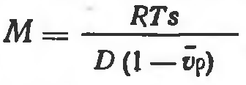
По скорости седиментации
Константа седиментации это скорость, отнесенная к единице ускорения, имеет размерность времени (ее выражают в секундах).
Величина константы седиментации, равная 1•10^{–13} с, условно принята за единицу и названа сведбергом (S).
Значения констант седиментации большинства белков лежат в пределах 1–50 S, хотя в ряде случаев эти значения превышают 100 S.
Молекулярный вес молекул определяют по уравнению Сведберга
М — молекулярный вес молекулы, R — газовая постоянная, Т — абсолютная температура, s — коэффициент седиментации молекулы, D — коэффициент диффузии молекулы, v — парциальный удельный объем, который можно рассматривать как объем, занимаемый одним граммом растворенного вещества, р — плотность растворителя.

Slide 32
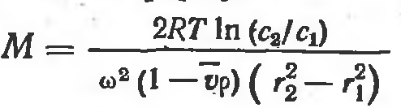
Метод седиментационного равновесия
Ультрацентрифугирование проводят вплоть до достижения частицами равновесия, устанавливающегося под действием центробежных сил, с одной стороны, и диффузионных — с другой, т. е. до тех пор, пока частицы не перестанут перемещаться. Затем по образовавшемуся градиенту концентрации рассчитывают молекулярный вес вещества 'согласно формуле
R — газовая постоянная, Т — абсолютная температура, ю — угловая скорость, р — плотность растворителя, v — парциальный удельный объем, сх и с2— концентрация растворенного вещества на расстояниях гг и г2 от оси вращения
Недостатком данного метода является то, что для достижения седиментациоиного равновесия необходимо длительное время — от нескольких дней до нескольких недель при непрерывной работе центрифуги.

Slide 33
Метод приближения к седиментационному равновесию
Этот метод был разработан для того, чтобы избавиться от недостатков предыдущего метода, связанных с большими затратами времени, необходимого для установления равновесия.
С помощью него можно определять молекулярные веса, когда центрифугируемый раствор находится в состоянии приближения к равновесию.
Вначале макро­молекулы распределяются по всему объему аналитической ячейки равномерно; затем по мере центрифугирования молекулы оседают, и плотность раствора в области мениска постепенно уменьшается.
Изменение плотности тщательно регистрируют, а затем путем слож­ных расчетов, включающих большое число переменных, определяют молекулярный вес данного соединения по формулам.

Slide 34
Методы формирования градиента
Ступенчатый градиент
Сообщающиеся сосуды
Перистальтический насос
Системы формирования градиента

Slide 35
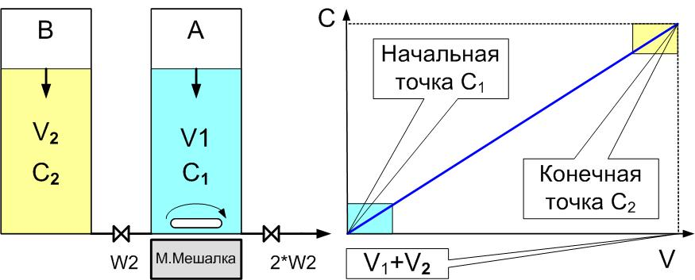
Градиент с помощью сообщающихся сосудов

Slide 36
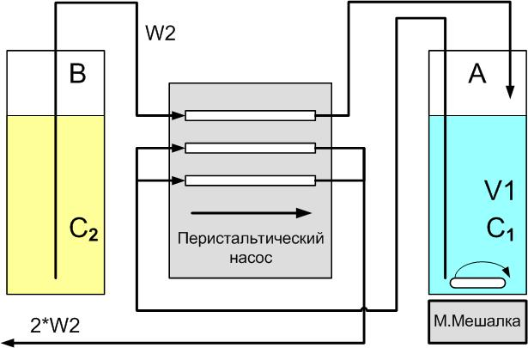
Градиент с помощью перистальтического насоса

Slide 37
Перистальтический насос
Насос для перекачки жидкостей, текущих по гибким трубкам.
Принцип действия основан на том, что ролики передавливают трубку с жидкостью, и двигаясь вдоль трубки, проталкивают жидкость вперёд.
Обычно состоит из гибкой трубки, нескольких роликов, и поверхности (трека), к которой ролики прижимают трубку

Slide 38
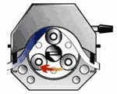
Перистальтические насосы

Slide 39
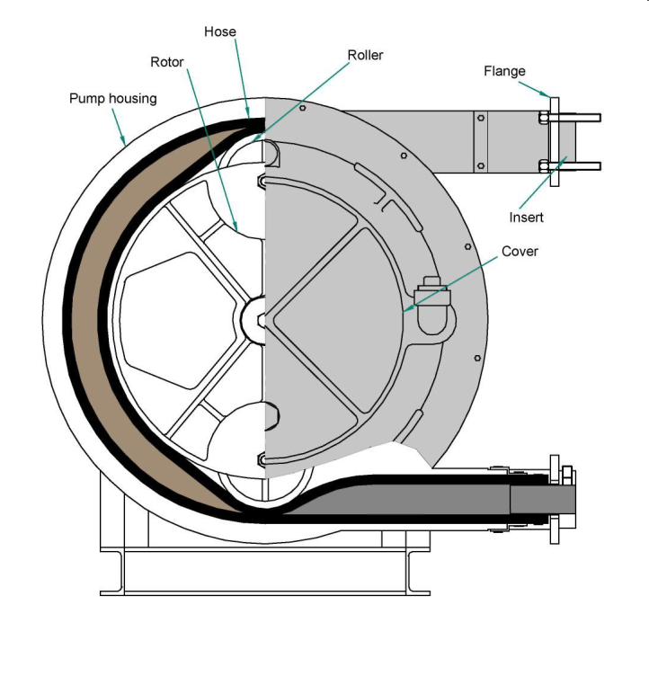
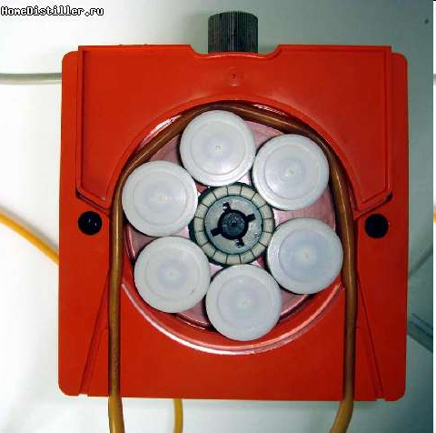
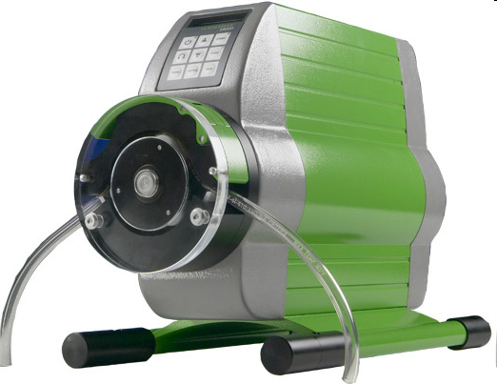
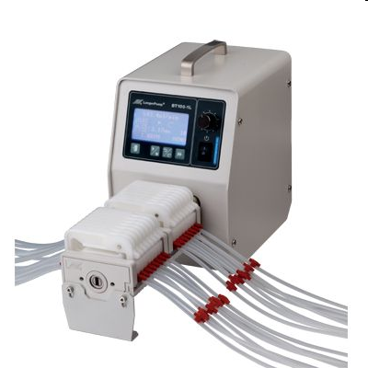
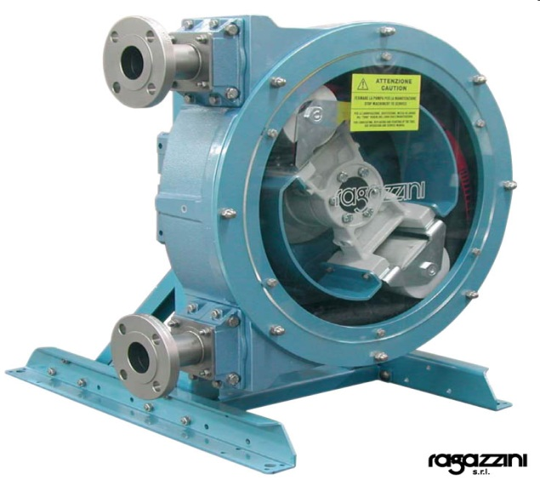
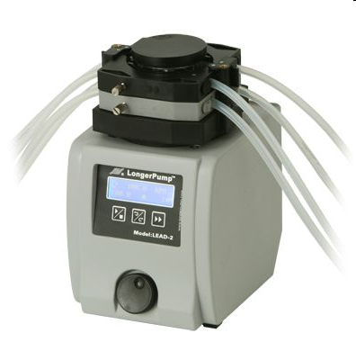
Перистальтические насосы

Slide 40
Перистальтические насосы - достоинства
Среда и насос не взаимодействуют
Агрессивная среда
Чувствительные объекты
Точность и неизменность дозирования ± 0,5 %
Отсутствие пульсаций
Широкий диапазон скоростей – зависит от трубки
Параллельная перекачка – многоканальность
Простота конструкции

Slide 41
Перистальтические насосы - недостатки
Низкое рабочее давление
Иногда трудно подобрать материал трубок

Slide 42
Как извлечь продукты разделения?
Центрифужную пробирку прокалывают у основания и в нижнюю ее часть медленно вводят очень плотную среду, например 60—70%-ный раствор сахарозы (весовые %). Находящийся сверху раствор вытесняется, и фракции отбирают при помощи шприца, пипетки или специального приспособления, соединенного через трубочку с коллектором фракций.
Если пробирки изготовлены из целлулоида или нитроцеллю-лозы, фракции извлекают, надрезав пробирку специальным лезвием. Для этого центрифужную пробирку, закрепленную в штативе, надрезают непосредственно под нужной зоной и отсасывают фракцию шприцом или пипеткой.
Сбор фракций осуществляют также, проколов основание пробирки тонкой полой иглой. Капли, вытекающие из пробирки через иглу, собирают в коллектор фракций для дальнейшего анализа.

Slide 43
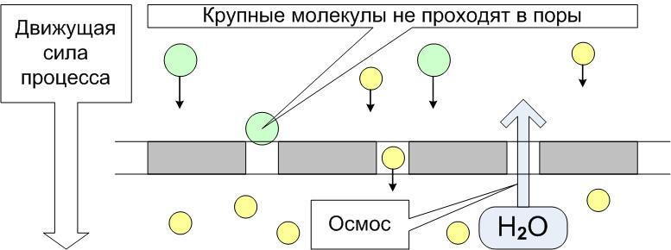
Мембранные технологии
Нейтральные мембраны с порами разделяют частицы по размеру

Slide 44
Мембранные технологии
Мембранные технологии основаны на разделении смесей жидкостей или газов, а также присутствующих в них частиц на составляющие компоненты с использованием частично проницаемых мембран.
Мембрана позволяет определённым молекулам или ионам проходить через неё благодаря диффузии.
Скорость прохождения зависит от давления, концентрации и температуры молекулы или растворённых веществ с обеих сторон, а также проницаемости мембраны для каждого компонента растворов.

Slide 45
Мембранные технологии
Градиент химических потенциалов => ДИАЛИЗ
Электрическое поле => ЭЛЕКТРОДИАЛИЗ
Градиент давлений => УЛЬТРАФИЛЬТРАЦИЯ
Градиент давлений => ОБРАТНЫЙ ОСМОС

Slide 46
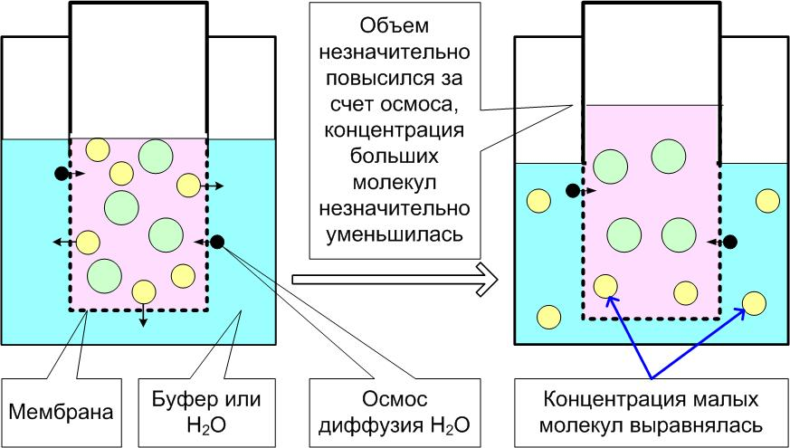
Диализ
Диализ применяют для очистки растворов высокомолекулярных веществ от низкомолекулярных (например обессоливание) или для замены одних низкомолекулярных веществ на другие (перебуферивание).

Slide 47
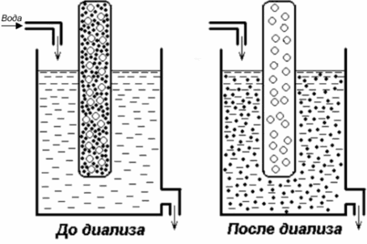
Диализ
Диализ применяют для очистки растворов высокомолекулярных веществ от низкомолекулярных (например обессоливание) или для замены одних низкомолекулярных веществ на другие (перебуферивание).
В чем неточность на рисунке?

Slide 48
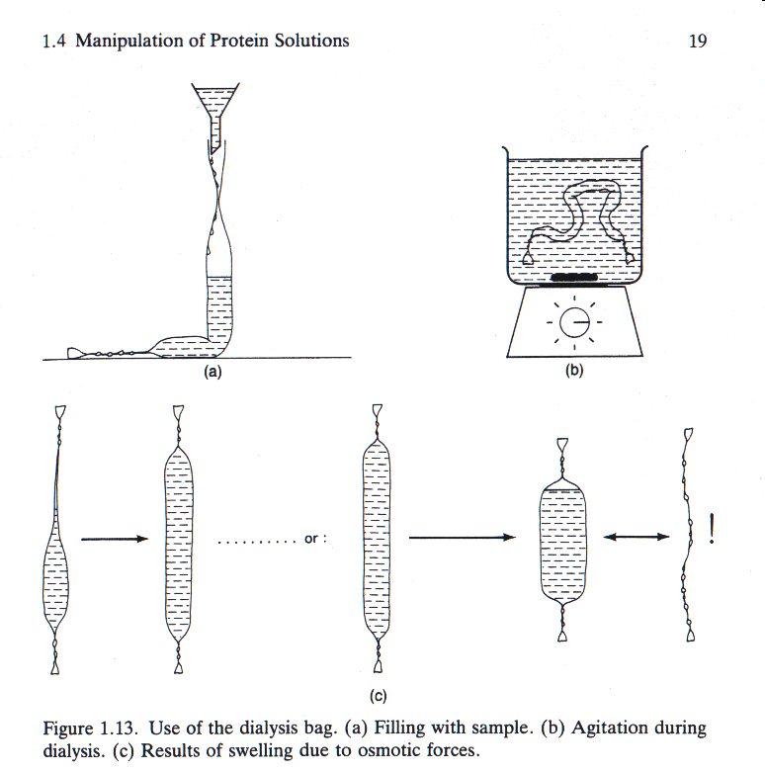
Диализ

Slide 49
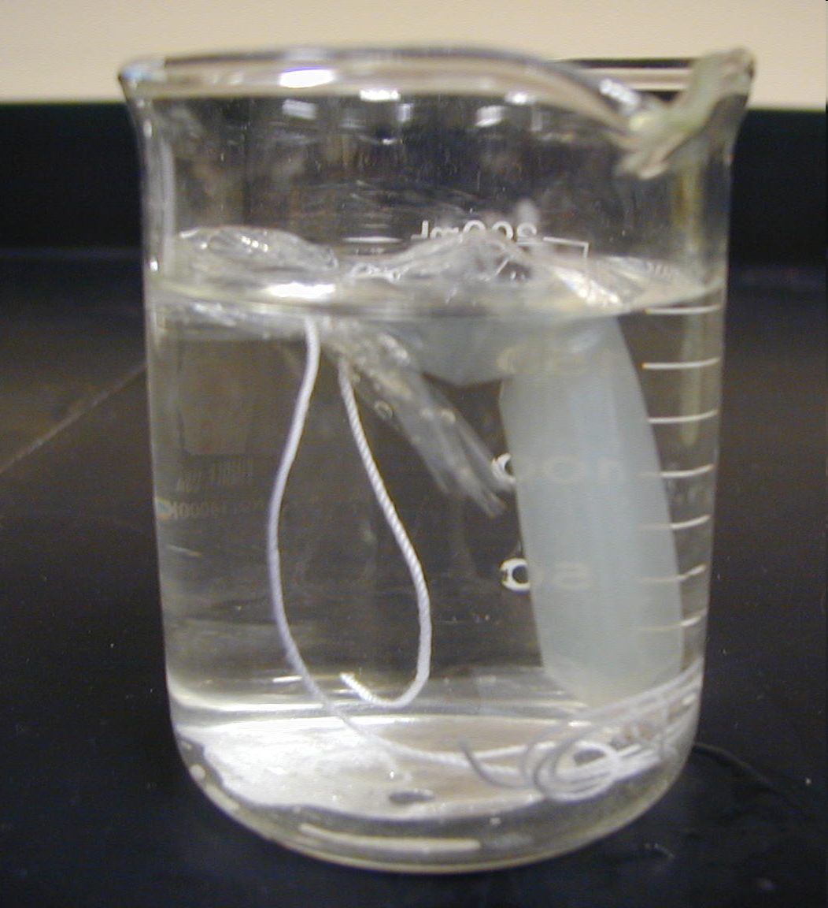
Диализ

Slide 50
Диализ
Концентрация низкомолекулярных веществ ?
Концентрация высокомолекулярных веществ ?
Объем пробы ?

Slide 51
Диализ
Концентрация низкомолекулярных веществ – УМЕНЬШАЕТСЯ (может и практически до нуля, если постоянно заменять диализирующий раствор) или УВЕЛИЧИВАЕТСЯ (перебуферивание)
Концентрация высокомолекулярных веществ – НЕМНОГО УМЕНЬШАЕТСЯ (из-за осмоса)
Объем пробы – увеличивается. Плотно заполненный диализный мешок может из-за этого лопнуть (см. выше – осмотический шок эритроцитов, помещённых в дистиллят)

Slide 52
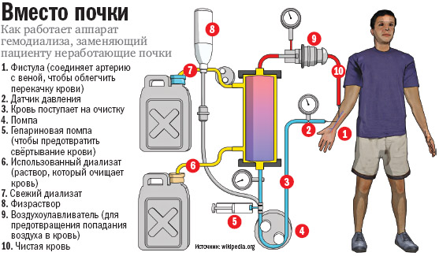
Диализ

Slide 53
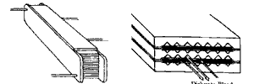
Пластинчатый диализатор
25-35 пластин, между которыми укладывается по 2 листа полупроницаемой мембраны. Пластины играют роль каркаса, который предупреждает разрыв мембраны: до 300-400 мм рт. ст. Площадь диализной мембраны составляет 0,23-1,0 м2. Недостатки пластинчатого диализатора: для первоначального заполнения требуется большой объем крови (60-170 мл).

Slide 54
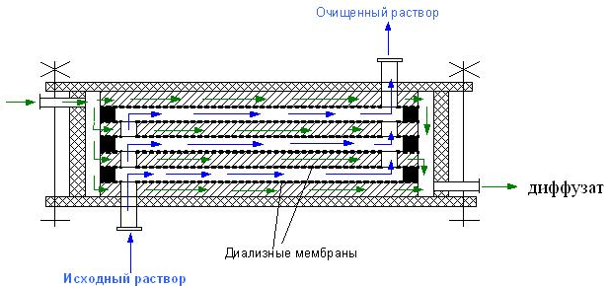
Конструкция диализатора типа «фильтр-пресс»

Slide 55
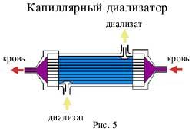
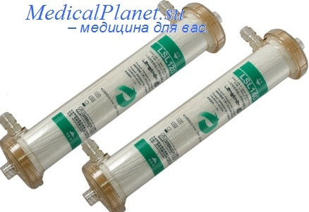
Капиллярный диализатор
Мембрана представлена множеством полых волокон.
Преимущества капиллярного диализатора:
линейный поток крови, низкое сопротивление крови, малый объем заполнения (35-75 мл), малая остаточная кровопотеря при прорыве мембраны, возможность полного отмывания и повторного использования.

Slide 56
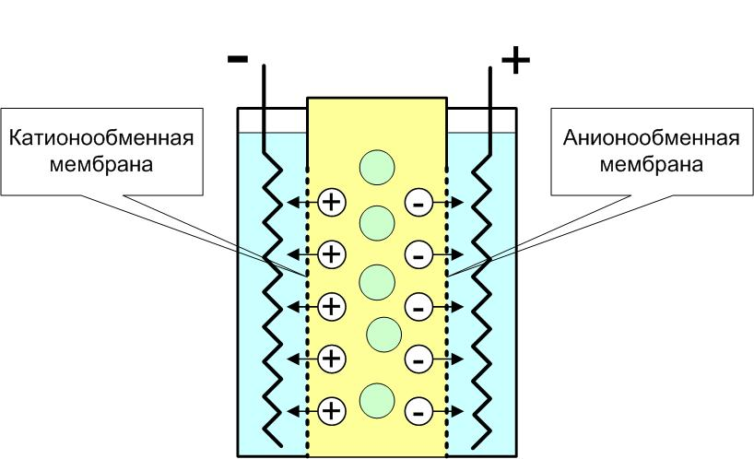
Электродиализ
Электродиализ применяют для обессоливания.

Slide 57
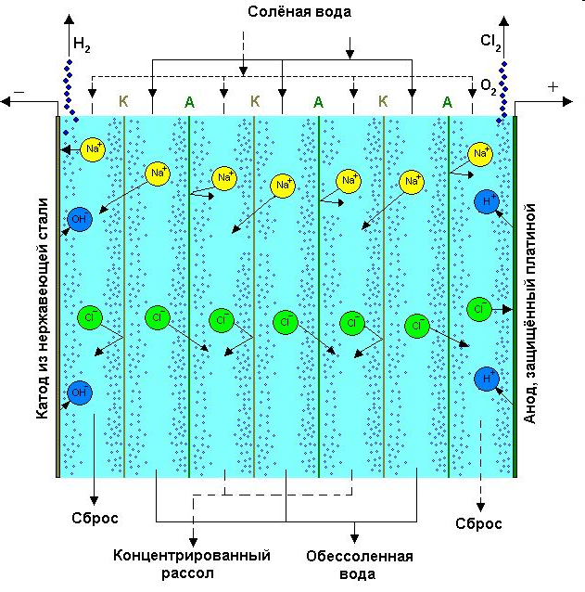
Электродиализ
Опреснение морской воды.

Slide 58
Сравнение баромембранных процессов
Характери-стика | Микро-фильтрация | Ультра-фильтрация | Обратный осмос
Объекты разделения | Частицы(бактерии, дрожжи) | Макромолекулы | Низкомолекулярные растворенные в-ва
Осмотическое давление | Оч. низкое | Оч. низкое | Высокое (5-25 бар)
Рабочее давление | <2 бар | 1-10 бар | 10-60 бар
Морфология мембран | Часто гомогенные | Асимметричные | Асимметричные
Толщина рабочего слоя | 10-150 мкм | 0,1-1,0 мкм | 0,1-1,0 мкм

Slide 59
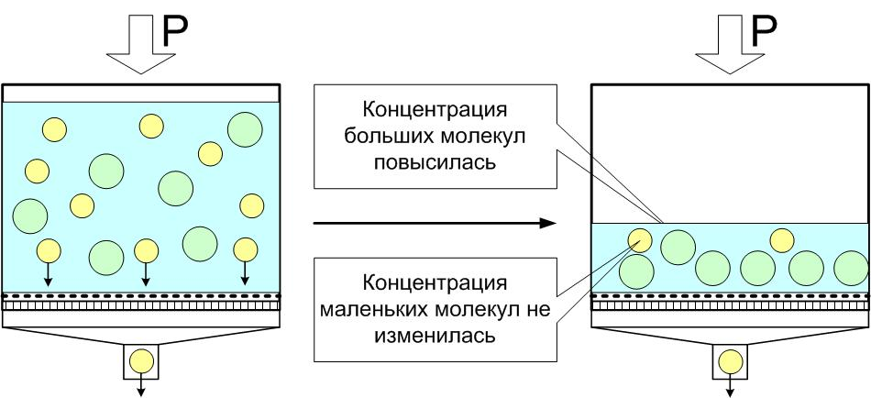
Ультрафильтрация

Slide 60
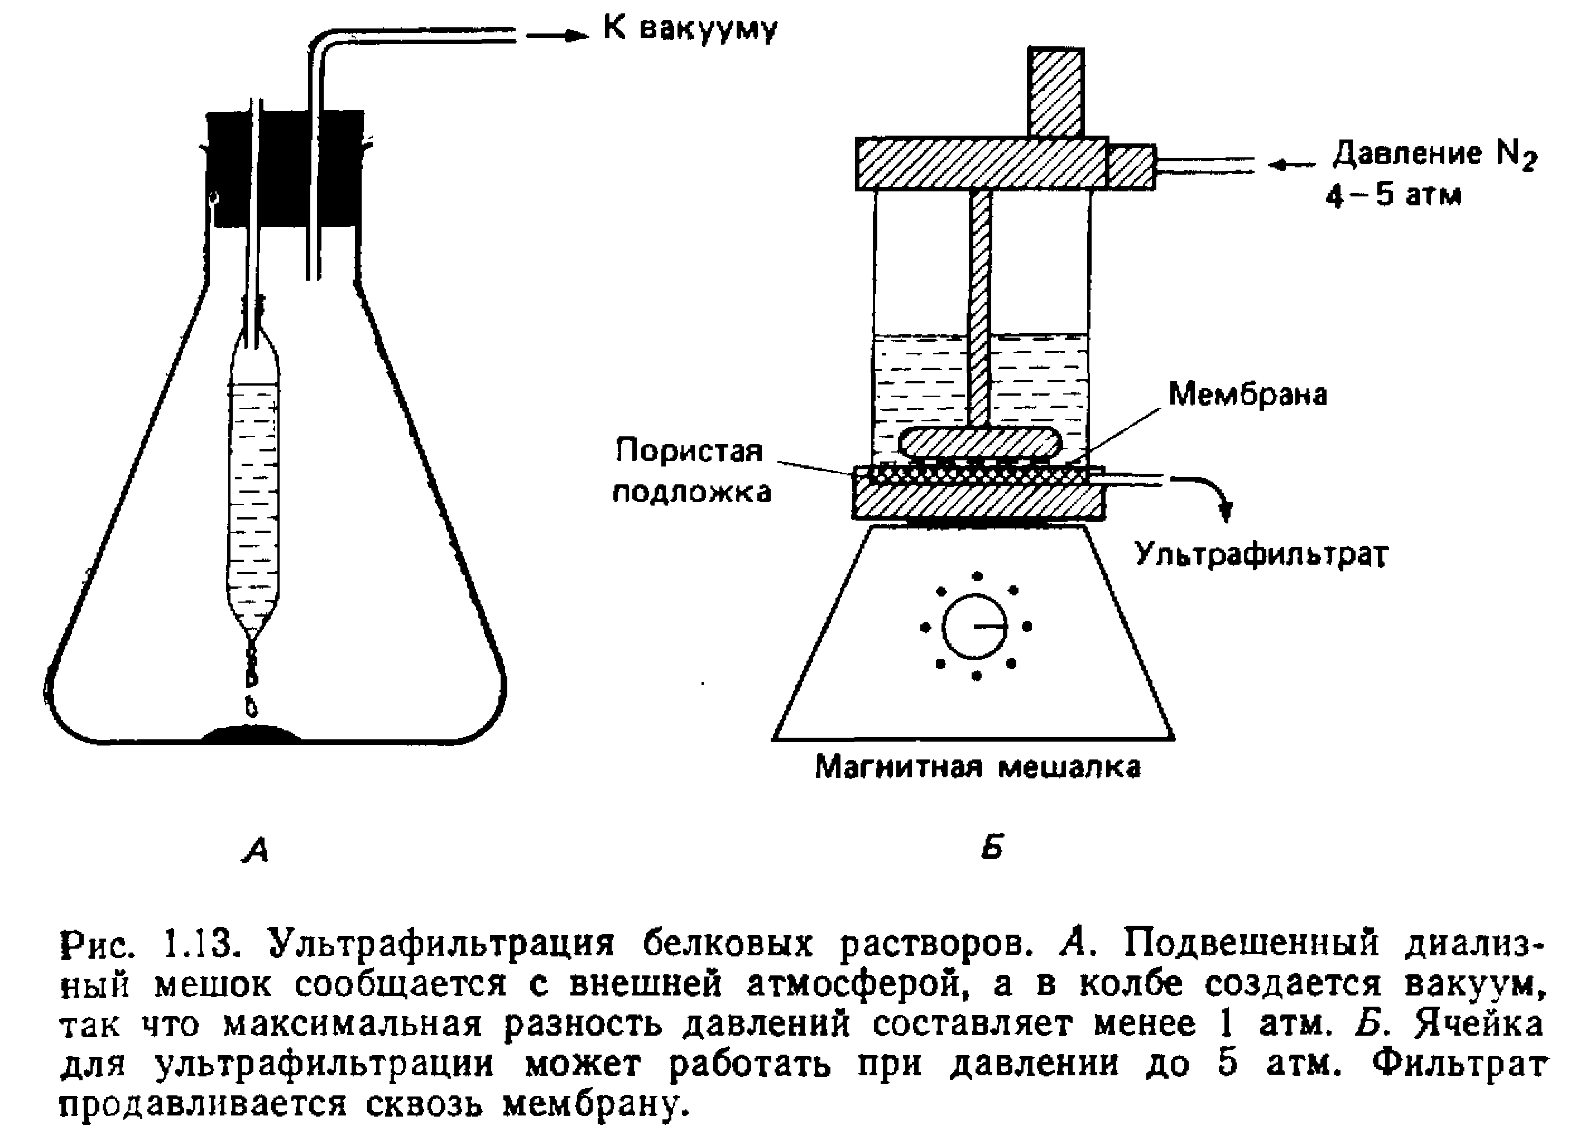
Ультрафильтрация

Slide 61
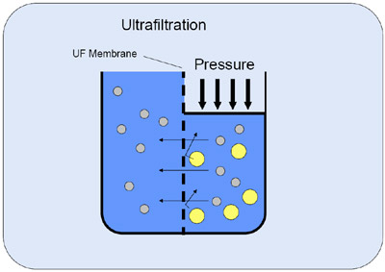
Ультрафильтрация
Можно ли применить ультрафильтрацию для изменения концентрации низкомолекулярных соединений?

Slide 62
Ультрафильтрация
Можно применить ультрафильтрацию для изменения концентрации низкомолекулярных соединений: СНАЧАЛА СКОНЦЕНТРИРОВАЛ, ПОТОМ РАЗБАВИЛ (можно и неоднократно)

Slide 63
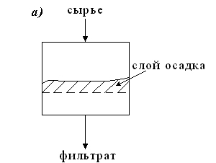
Ультрафильтрация (исходно)
Ультрафильтрация в таком варианте не технологична.

Slide 64
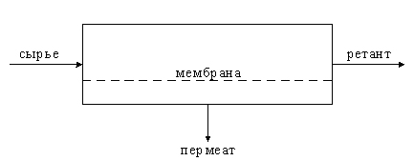
Принципиальная схема установки для мембранного разделения жидких смесей

Slide 65
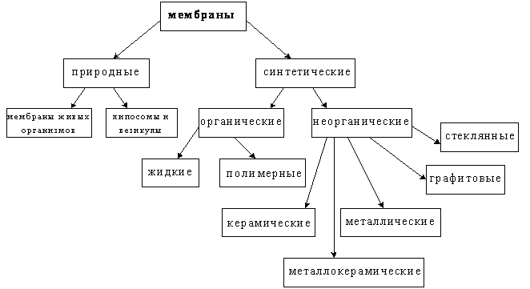
МЕМБРАНЫ

Slide 66

МЕМБРАНЫ
Под асимметричными понимаются мембраны, состоящие из двух или более структурно неоднородных слоев одного и того же материала, а под композиционными – мембраны, состоящие из химически неоднородных слоев.
В этих случаях крупнопористый слой большей толщины называют подложкой, а мелко- или непористый слой – селективным, т. к. именно он обеспечивает разделительные свойства мембран.

Slide 67
МЕМБРАНЫ
Половолоконные мембраны – это трубчатые мембраны с диаметром менее 0,5 мм. Трубчатые мембраны с диаметром от 0,5 до 5 мм называются капиллярными.
Жидкие мембраны обычно представляют собой жидкость, заполняющую поры пористой мембраны и содержащую молекулы вещества-переносчика, которое и обеспечивает транспорт.
Пористые мембраны используются для разделения молекул и частиц, различных по размеру. Селективность таких процессов (микрофильтрация, ультрафильтрация) в основном определяется соотношением размера пор и размера разделяемых частиц, а материал мембраны мало влияет на разделение.
Непористые мембраны способны отделять друг от друга молекулу примерно одинакового размера, но с различной растворимостью и/или коэффициентом диффузии. Селективность таких процессов (обратный осмос, первапорация, диализ, мембранное газоразделение) практически полностью зависит от специфических свойств материала мембраны.

Slide 68

Трековая мембрана («ядерный фильтр»)
По этому методу полимерная пленка (поликарбонатная, полиэтилентерефталатовая, лавсановая, ацетатцеллюлозная и др.) подвергается облучению тяжелыми ионами высоких энергий (Kr, Xe, U235, U238, Am241, Cf252 и др.) в результате чего в толще полимерного материала образуются дефекты структуры одинаковых размеров и плотности – треки.
После чего пленка погружается в ванну с щелочью или кислотой (в зависимости от материала мембраны) и после травления образуются цилиндрические поры с узким распределением по размерам.
Размер пор – 0,02 до 10 мкм (±5%)
Пористость – около 10%.

Slide 69

Трековая мембрана («ядерный фильтр»)

Slide 70

Трековая мембрана («ядерный фильтр»)

Slide 71

Центрифуга + фильтрация

Slide 72




Центрифуга + фильтрация

Slide 73

Концентрирование ВМС (центрифугирование)

Slide 74

Концентрирование ВМС (центрифугирование)
Амикон ультра 4 является одноразовым ультрафильтрационным устройством для быстрого концентрирования белков или нуклеиновых кислот (ДНК, РНК) или обессоливания водных белковых растворов белков или нуклеиновых кислот в объемах 1-4 мл методом центрифугирования.
Используется бакетный или угловой ротор, совместимый с 15 мл пластиковыми пробирками. Позволяет сконцентрировать 4 мл белкового препарата (препарата нуклеиновых кислот) до 20-100 мкл за 10-20 мин.

Slide 75
Концентрирование ВМС (центрифугирование)
Особенности устройства:
использование мембраны Ultracel из целлюлозы с низкой сорбционной емкостью
- мембраны с пределом исключения (NMWL) 5000, 10000, 30000, 50000, 100000 Да
- концентрирование до 80 раз
- минимальный конечный объем - 20-100 мкл
- минимальное связывание белков и ДНК/РНК
- используется низкоскоростное центрифугирование (4000g - 7500g)

Slide 76
Концентрирование ВМС (центрифугирование)
Особенности устройства:
использование мембраны Ultracel из регенерированной целлюлозы с низкой сорбционной емкостью
- мембраны с пределом исключения (NMWL) 5000, 10000, 30000, 50000, 100000 Да
- выход препарата более 90%
- концентрирование до 80 раз
- минимальный конечный объем - 20-100 мкл
- минимальное связывание белков и ДНК/РНК
- возможность использования стандартного бакетного ротора и углового ротора для 15 мл пластиковых пробирок
- используется низкоскоростное центрифугирование (4000g - 7500g)

Slide 77

Концентрирование ВМС (центрифугирование)

Slide 78

Промышленная ультрафильтрация

